Slide 1
Профилактика самоповреждающего поведения детей
Государственное бюджетное учреждение, осуществляющее психолого-педагогическую и медико-социальную помощь
«Центр диагностики и консультирования» Краснодарского края
Брагина Татьяна Вячеславовна,
педагог-психолог
ГБУ «Центр диагностики и консультирования» КК

Slide 2
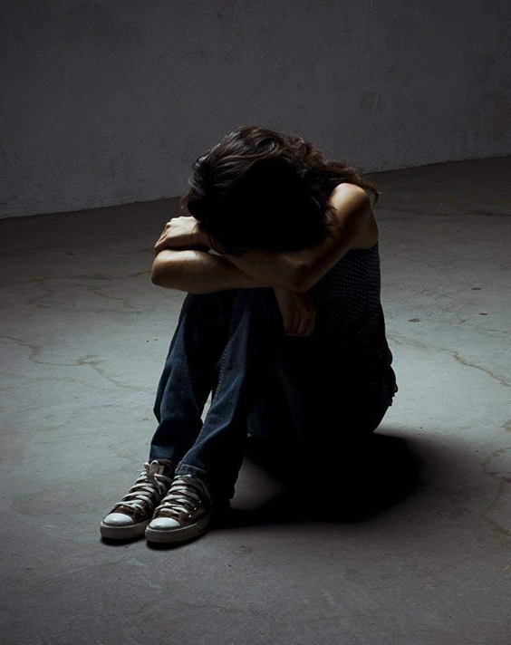
Аутоагрессия
активность, нацеленная
(осознанно или неосознанно) на причинение себе вреда в физической и психической сферах

Slide 3
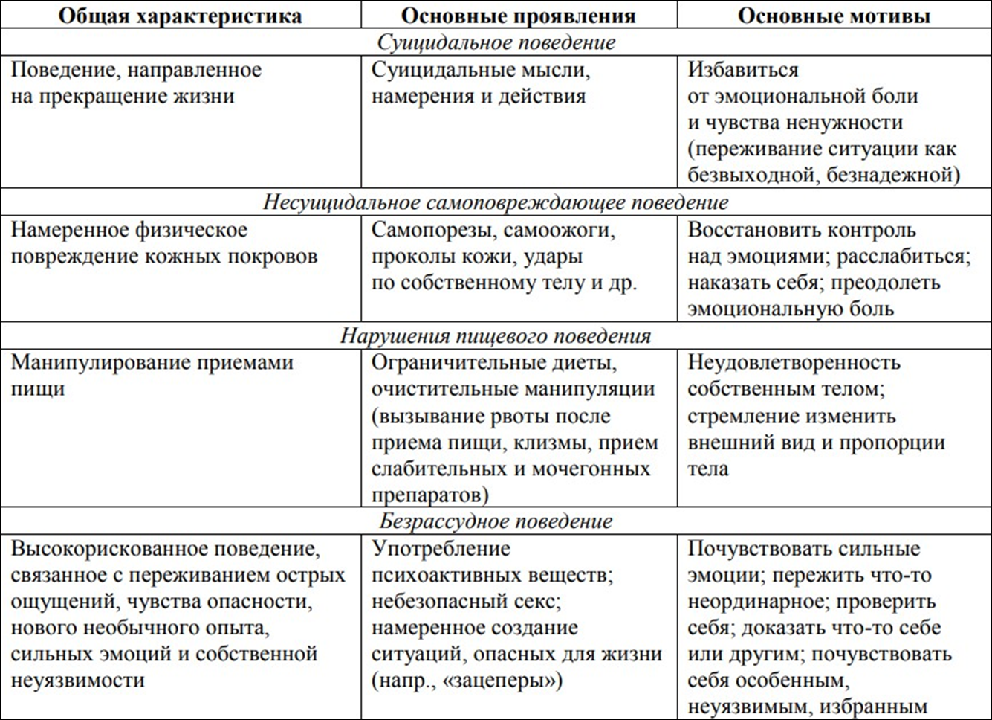
Основные виды аутодеструктивного поведения в подростков

Slide 4
Типы аутодеструктивного поведения подростков
Самоутверждающийся
Низкая способность к саморегуляции поступков, проявляется в неумении просчитывать последствия своих действий. Отличительная особенность –
совершение мелких правонарушений, предпочтение рискованных занятий (озорство с риском для жизни)
Помощь: его нужно познакомить с конструктивными способами самоутверждения
Аутодеструкция для них – способ самоутверждения

Slide 5
Типы аутодеструктивного поведения подростков
Защищающийся (напряженный)
Выражена потребность в одобрении и поддержке, переживание психотравмирующих отношений с
родителями и сниженная склонность к зависимостям разного рода. Характерны для этой группы уходы из дома, прогулы уроков, бессодержательное времяпрепровождение в компании
Аутодеструкция для них – способ обрести психологическую безопасность, снять внутреннее напряжение
Помощь: показать приемы совладания с тревогой, навыки уверенного поведения

Slide 6
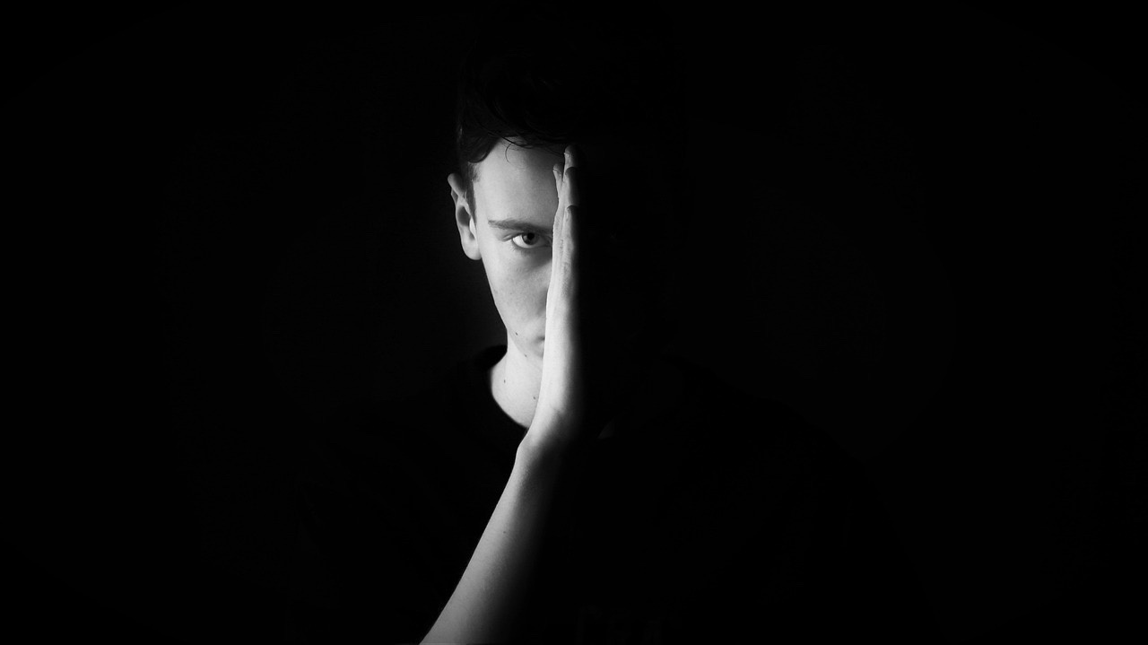
Типы аутодеструктивного поведения подростков
Подражательный
Легко поддаются влиянию, склонны к зависимостям, но редко бывают асоциальны. У них более выражены конформность, общительность, навязчивость по сравнению с другими типами. Для них характерно преувеличение своей ранимости, что служит самооправданием деструктивным поступкам, совершаемым в угоду «авторитетам». В этой группе часто встречается употребление алкоголя, курение, случаи попрошайничества, прогулы школьных занятий
Помощь: помочь развивать критичность, самостоятельность мышления

Slide 7
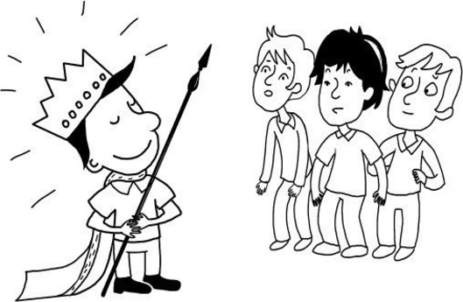
Типы аутодеструктивного поведения подростков
Демонстративный
Истероидная манера поведения, выражена
склонность к зависимостям и низкой социальной
отгороженности. У этой группы выраженный уровень саморазрушения, беспечность (курение, употребление алкоголя, наркотиков).
Аутодеструкция для них – способ самовыражения, поиск внимания со стороны значимых людей
Помощь: помочь выстроить просоциальную деятельность для самовыражения

Slide 8
Типы аутодеструктивного поведения подростков
Протестный
Характерны социальная отгороженность,
податливость влиянию, невыраженная склонность к нарушению порядка. Свойственны бродяжничество, употребление алкоголя, попытки самоповреждений, бессодержательное времяпрепровождение с
элементами азартных игр
Аутодеструкция для них – способ самовыражения или «мщения» за реальные и мнимые обиды
Помощь: показать приемы неконфликтного, толерантного общения с окружающими

Slide 9
Истерика
Помощь:
Отвести пострадавшего от зрителей.
Замкнуть внимание на себя.
Демонстрируйте спокойствие.
Обращайтесь по имени, говорите короткими фразами, уверенным тоном.
Не потакайте желаниям пострадавшего.
НЕЛЬЗЯ! Говорить: «Успокойся», «Возьми себя в руки», «Так нельзя».
Предложите стакан холодной воды
Внешние признаки:
Человек в сознании, но почти невозможен контакт
Чрезмерное возбуждение
Множество движений
Театральные позы
Речь эмоционально насыщенная, быстрая
Крики, рыдания, смех, плач

Slide 10
Агрессия
Помощь:
Убедитесь в своей безопасности.
Не вступайте в спор, не противоречьте.
Реагируйте на оскорбления и брань спокойно – реакция направлена на ситуацию, не на Вас.
Говорите тише, медленнее, спокойнее.
Обращайтесь по имени, короткими фразами.
Помогите пострадавшему осознать и сформулировать требования к ситуации.
Уведите пострадавшего от посторонних, дайте возможность выговориться
Внешние признаки:
Раздражение, недовольство, гнев по любому поводу
Нанесение окружающим ударов руками и предметами
Оскорбления словами, брань
Мышечное напряжение, увеличение кровяного давления

Slide 11
Двигательное возбуждение
Внешние признаки:
Резкие движения
Часто бесцельные и бессмысленные действия
Ненормально громкая речь
Часто отсутствует реакция на окружающих
Помощь:
Привлечь внимание пострадавшего к себе.
Говорить спокойным голосом, без частиц «не».
Формулировать указания четко и коротко, не спорить.
По возможности, изолировать пострадавшего

Slide 12
Ступор
Внешние признаки:
Резкое снижение или отсутствие движений и речи
Отсутствие реакции на раздражители (свет, звуки, боль)
Застывание в определенной позе
Возможно напряжение отдельных групп мышц
Помощь:
Передать пострадавшего медикам.
При их отсутствии – постараться вызвать любую реакцию (позитивную, негативную)

Slide 13
Страх
Помощь:
Не оставляйте человека одного.
Дайте возможность рассказать о страхе.
Окажите поддержку.
Дайте ощущение большей безопасности.
Информируйте о ситуации.
Предложите техники саморегуляции.
Переключите внимание на умственную деятельность, не связанную с событием
Внешние признаки:
Напряжение мышц, особенно лицевых
Сильное сердцебиение
Учащенное поверхностное дыхание
Трудно контролировать свое поведение

Slide 14
Апатия
Помощь:
Обеспечить условия для отдыха: проводить, помочь, снять обувь.
Позаботиться об удовлетворении базовых потребностей: еда, вода, отдых.
Если нет условий для отдыха:
Поговорить, задавая простые открытые вопросы: «Как Вас зовут? Как Вы себя чувствуете?».
Вовлечь в совместную деятельность: прогулка, помощь окружающим, сладкий крепкий чай
Внешние признаки:
Полное равнодушие и безразличие к окружающему
Отсутствие эмоциональных реакций
Вялость, заторможенность
Речь медленная с большими паузами

Slide 15
Нервная дрожь
Внешние признаки:
Дрожание всего тела или отдельных его частей
Начинается сразу после травмирующего события или через короткое время после него
Помощь:
Дайте реакции состояться.
По возможности, усильте ее.
Нельзя! Физически останавливать дрожь, прижимать пострадавшего к себе, укрывать, успокаивать, говорить, чтобы взял себя в руки

Slide 16
Плач
Помощь:
Дайте реакции плача состояться.
Позаботьтесь о том, чтобы человек не оставался один, рядом был кто-то близкий или знакомый.
Можно и желательно использовать физический контакт.
Выражайте поддержку и сочувствие.
Дайте человеку возможность говорить о своих чувствах.
Говорите о чувствах человека, о своих чувствах.
Не задавайте лишних вопросов, не давайте советов
Внешние признаки:
Человек уже плачет или готов разрыдаться
Подрагивают губы
Наблюдается ощущение подавленности
В отличие от истерики нет возбуждения в поведении

Slide 17
Рекомендуемые техники допсихологической помощи, которые можно применять с обучающимися
Тревога прямо сейчас. Рекомендации
ТЕХНИКА
«5-4-3-2-1»
5 — Найдите пять вещей, на которых сможете остановить взгляд
4 — Почувствуйте четыре сенсорных ощущения
3 — Прислушайтесь к трем различным звукам
2 — Сконцентрируйте внимание на двух запахах
1 — Найдите одну вещь со вкусом

Slide 18
Рекомендуемые техники допсихологической помощи, которые можно применять с обучающимися
Тревога прямо сейчас. Рекомендации
Когда нас накрывает стресс, мы можем не чувствовать сильнейшего напряжения, которое сковывает все тело, не дает нормально дышать. Чтобы эти «оковы» ослабить, сначала придется их затянуть потуже – крепко сжать кулаки, стиснуть зубы и изо всех сил напрячь все мышцы секунд на 10. А затем расслабить тело, ощутив приятное тепло и покой.
Можно напрягать группы мышц по отдельности – кисти рук, предплечья и плечи, перейти на мышцы шеи и спины, затем – задействовать голени и бедра. Исходное положение может быть любым – и стоя, и сидя, и лежа с закрытыми глазами. Главное – помнить о дыхании.

Slide 19
Рекомендуемые техники допсихологической помощи, которые можно применять с обучающимися
Гнев, агрессия прямо сейчас. Рекомендации
Если кто-то критикует вас или говорит вам неприятные вещи, то прежде чем выпускать из надпочечников порцию разрушительного адреналина, сделайте эмоциональную паузу (для этого можно выдохнуть и на время задержать дыхание), после чего спросите себя: «Какую пользу я могу извлечь из данных слов?»
Точно так же и из запальчивой критики вы, если постараетесь, можете извлечь какую-то новую информацию о себе или о собеседнике.
А дальше нужно совершить самый трудный, но увлекательный поступок: похвалить своего оппонента! За что? Это вы можете придумать сами, например: за то, что он помогал вам тренировать выдержку и терпение; за то, что он помог вам посмотреть на себя со стороны; за радость победы над собой и над ситуацией (если вы все-таки не поддались на провокацию и не дали волю гневу и раздражению).

Slide 20
Рекомендуемые техники допсихологической помощи, которые можно применять с обучающимися
Плач, истерика, страх прямо сейчас. Рекомендации
1. Энергично разотрите ладони 5 сек.
2. Быстро потрите пальцами щеки вверх – вниз 5сек.
3. Постучите расслабленными пальцами по макушке головы («барабанная дробь») 5сек.
4. Кулаком правой руки интенсивно разотрите плечо и предплечье левой руки 8 сек. То же для правой руки.
5. Осторожно надавите 4 раза на щитовидную железу (ниже кадыка) большим и указательным пальцами правой руки.
6. Нащупайте большим пальцем впадину в основании черепа, нажмите, сосчитайте до трех, отпустите. Повторите 3 раза.
7. Плотно захватите большим и указательным пальцами руки ахиллово сухожилие, сдавить его, отпустить. Повторите по 3 раза для каждой ноги

